Slide 1
Comment être présent sur le web avec un contenu pertinent ?
Un atelier de la journée:
Présence professionnelle sur Internet et Réseaux Sociaux

Slide 2
Contenu pertinent ?

Slide 3
Un contenu…
Amusant / original / surprenant
Intéressant / informatif / créatif
Facile à partager !!!

Slide 4
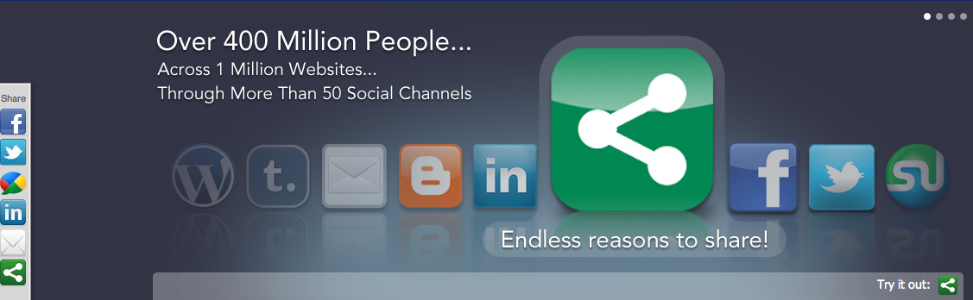
Publié et partageable
Sharethis.com

Slide 5





Recommandé

Slide 6
Quelques exemples

Slide 7
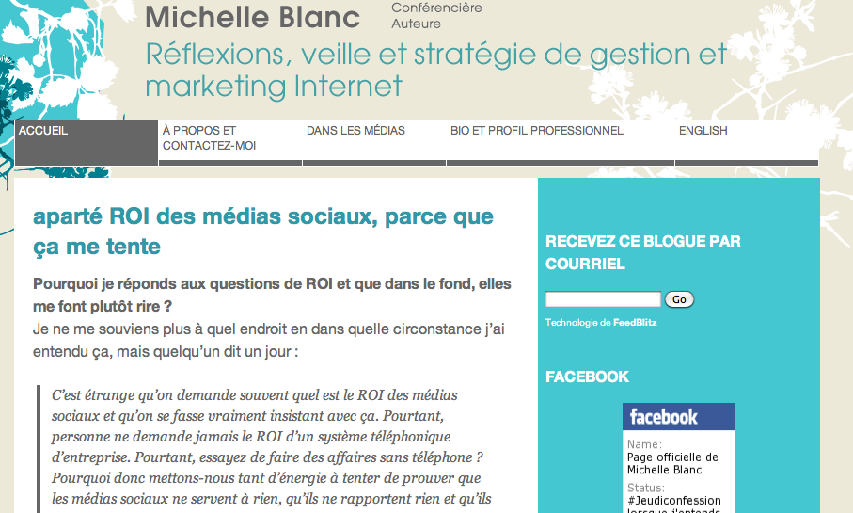
Blog amusant
http://www.michelleblanc.com/

Slide 8
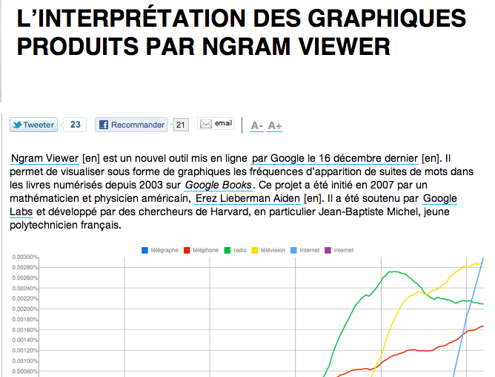
Interprétation intelligente
http://owni.fr/2011/01/11/l%E2%80%99interpretation-des-graphiques-produits-par-ngram-viewer/

Slide 9

Synthèse imagée
http://www.webactus.net/wp-content/uploads/2011/01/schema-contenu-web-nicetomeetyou.jpg

Slide 10

Animation à valeur ajoutée
http://www.leblogdesdworx.be/hr-issues/engagement/notre-point-de-vue-sur-lemployee-engagement-en-321/

Slide 11
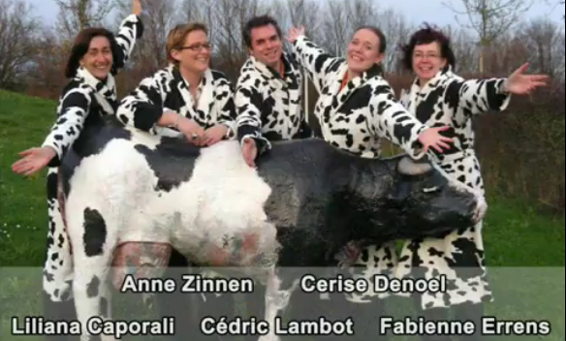
Vidéo accrocheuse
http://www.youtube.com/watch?v=zB9MhvP14Kw

Slide 12
Et vous ?
Quels sont vos projets ? Vos idées ?

Slide 13
Merci de votre attention!
Marina Aubert
marina@communicationweb.be
0477 97 82 35
@aubertm
http://www.communicationweb.be
http://blog.journalisteweb.be

